Slide 1
Coffee Haven

Slide 2

Coffee shop üçün saytın hazırlanması
Fakultə: İTİF
İxtisas: İnformasiya texnologiyaları və idarəetmə
Qrup: 681.22
Müəllimə: Hüseynzadə Nuriyyə
Tələbə: Şirinova Səbinə
https://sabinasirinova.github.io/CoffeeShop-Haven/

Slide 3
PLAN
01
02
03
Saytın əsas bölmələri
Menyu Səhifəsi
Səbət səhifəsi

Slide 4
Layihənin məqsədi:
"Coffee Haven" layihəsi, müasir dövrün qəhvəsevərlərinə hədəflənmiş dinamik və estetik cəhətdən cəlbedici bir veb sayt təqdim etmək məqsədi ilə hazırlanmışdır. Sayt, istifadəçilərə kofe dükanı haqqında ətraflı məlumat verməklə yanaşı, onların menyuya baxması, məhsullar seçib səbətə əlavə etmək, qalereya şəkillərinə nəzər yetirməsi və asanlıqla əlaqə saxlaması üçün rahat interfeys təqdim edir.

Slide 5
01
Saytın əsas bölmələri

Slide 6
Saytın əsas bölmələri:
Ana Səhifə: İstifadəçini qarşılayan "Xoş Gəldiniz" mesajı ilə açılır. Fon şəkli və düymə vasitəsilə menyuya keçid asanlaşdırılıb.
Haqqımızda: Burada "Coffee Haven" haqqında məlumat verilir. Kafedə təbii qəhvə, təcrübəli işçilər və rahat mühit olduğu qeyd olunur.
Qalereya: Bu bölmədə kafeyə və təqdim olunan məhsullara aid şəkillər yerləşdirilib. İstifadəçiyə vizual təsəvvür yaratmaq məqsədi daşıyır.
Əlaqə: Burada ünvan, email və telefon nömrəsi qeyd olunub ki, istifadəçilər asanlıqla əlaqə qura bilsinlər.

Slide 7
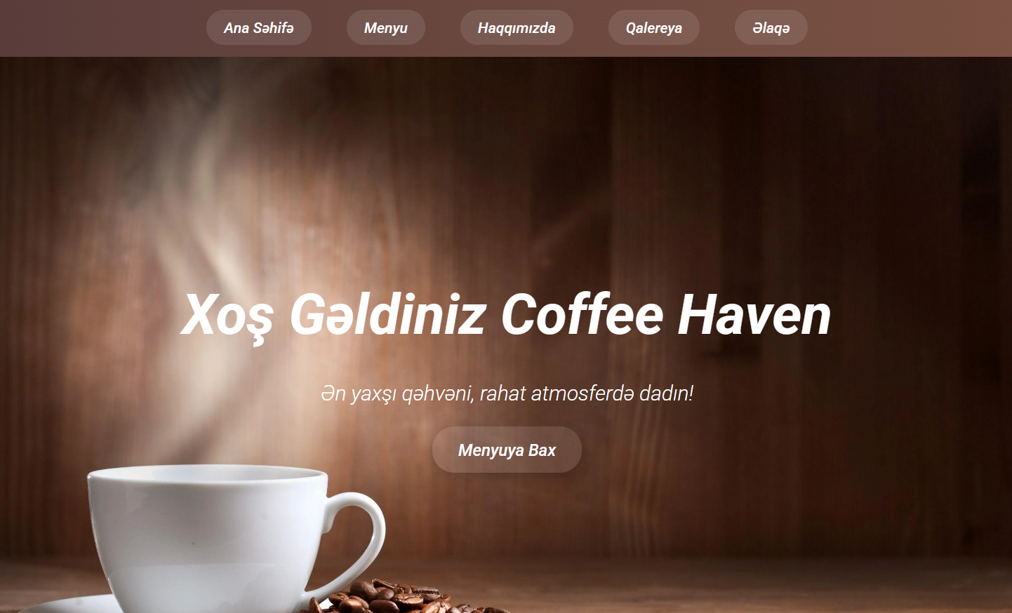
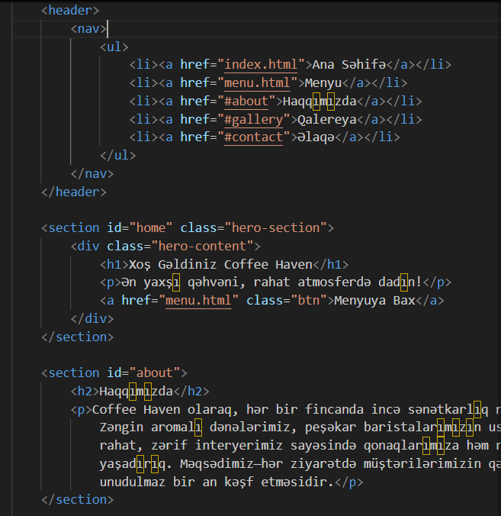
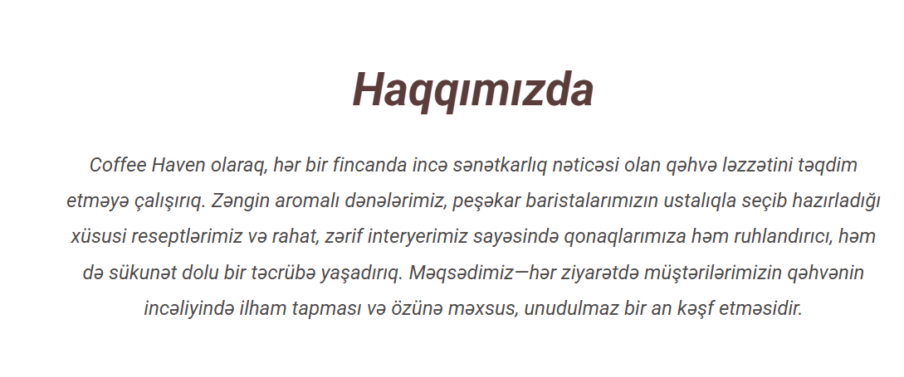

Slide 8

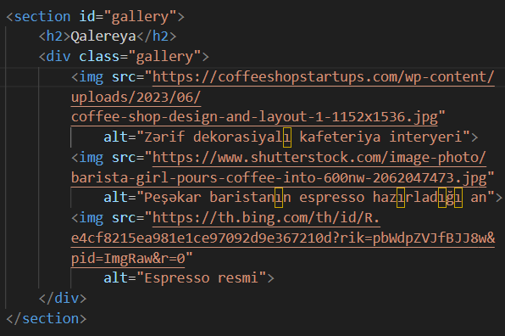

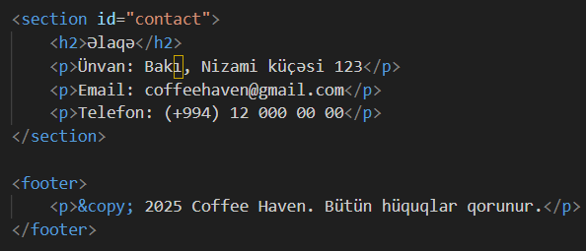

Slide 9
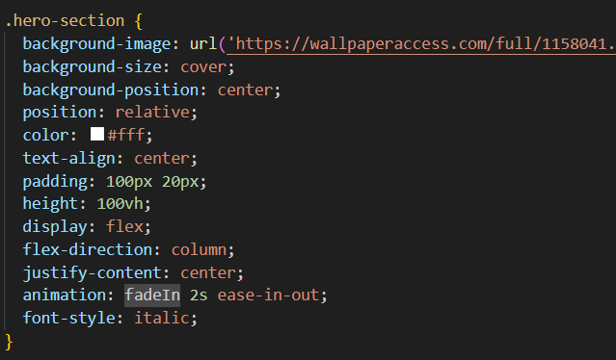
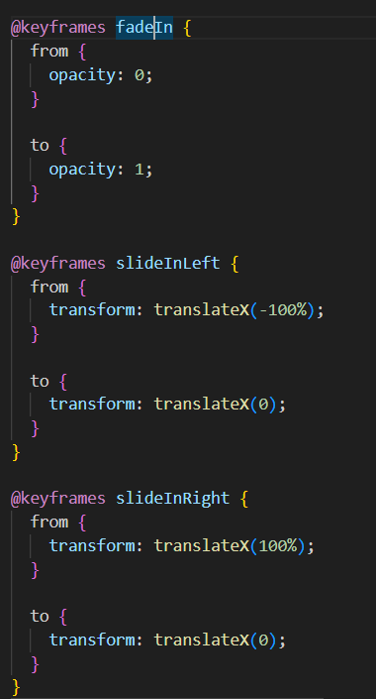
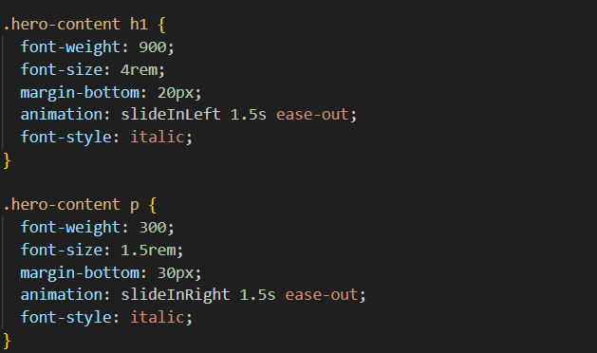

Slide 10
02
Menyu Səhifəsi

Slide 11
Menyu Səhifəsi
Naviqasiya paneli: Saytın yuxarısında yerləşir və menyu, əlaqə və səbət səhifələrinə keçidi təmin edir.
Banner və başlıq: “Menyu” başlığı səhifənin məqsədini aydın şəkildə göstərir.
Məhsul blokları: Hər içki və desert üçün şəkil, ad, təsvir və qiymət göstərilir.
Səbətə əlavə düyməsi (“➕”): İstifadəçilər məhsulları bu düymə ilə səbətə əlavə edə bilirlər.
Vizual düzülüş: Məhsullar .menu-grid sinfi ilə estetik və nizamlı şəkildə düzülüb.

Slide 12
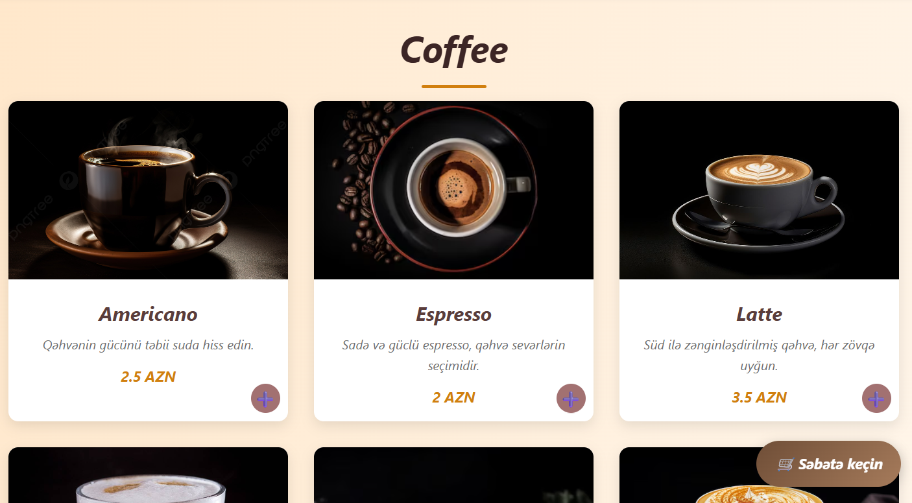
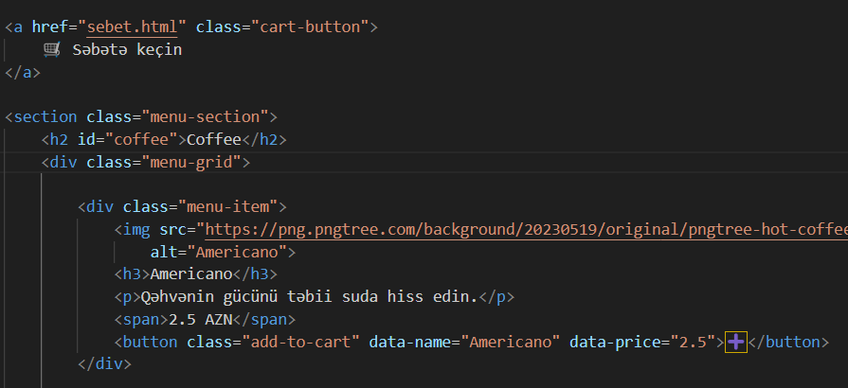
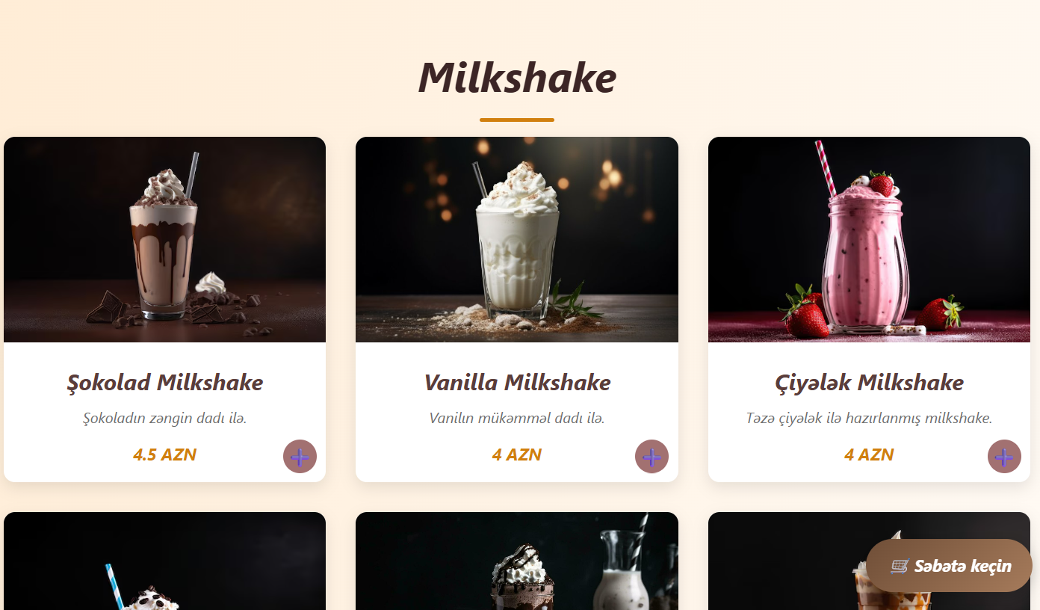
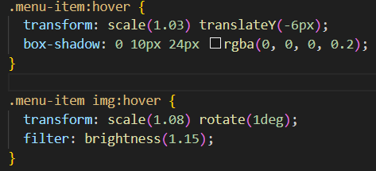

Slide 13

03
Səbət səhifəsi

Slide 14
Səbət səhifəsi
Səhifənin məqsədi: Bu səhifə istifadəçilərin menyudan seçdikləri məhsulları səbətdə görməsi üçün hazırlanıb. İstifadəçi seçimini nəzərdən keçirə və ümumi qiyməti görə bilər.
Məhsulların siyahısı: Seçilmiş məhsullar #cart-items hissəsində göstərilir (JavaScript vasitəsilə əlavə olunur).
Cəmi qiymət: #total-price bölməsində məhsulların ümumi dəyəri göstərilir.
“Səbəti Təmizlə” düyməsi: Bu düymə istifadəçinin səbəti tamamilə sıfırlamasına imkan verir.

Slide 15

Ana səhifə və Menyu səhifələrinə keçid butonu yerləşdirilib
Banner: Yuxarı hissədə gözoxşayan kofe şəklindən ibarət banner yerləşdirilib.

Slide 16
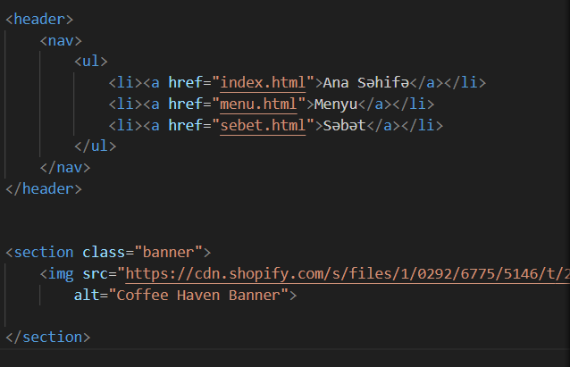
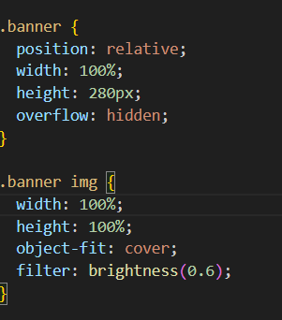

Slide 17
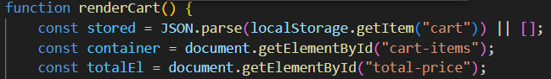
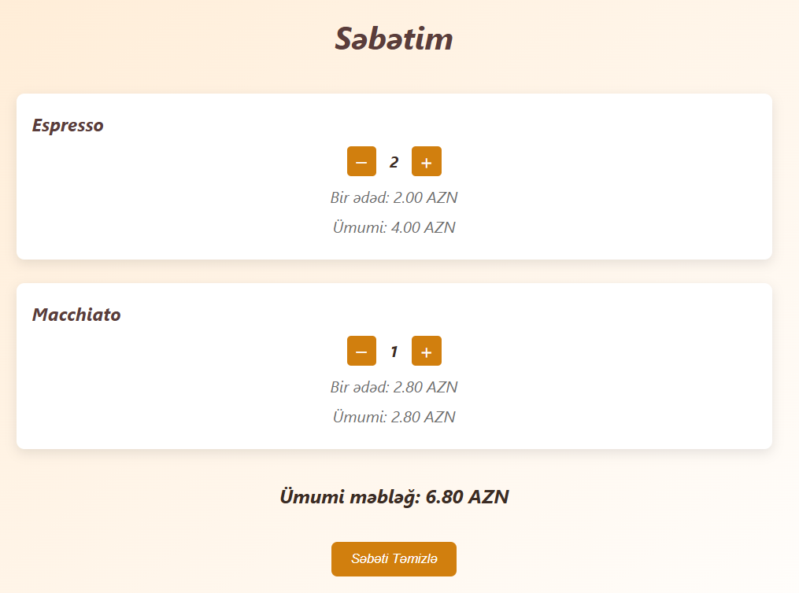
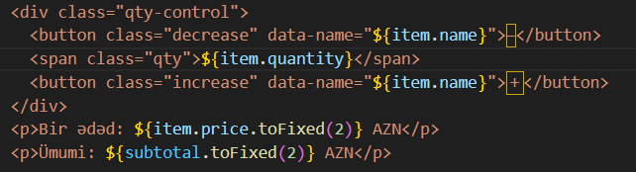

Slide 18

Diqqətiniz Üçün Təşəkkürlər

